Slide 1
Séance d’anticipation de Chimie organique

Slide 2
Plan
I- Addition électrophiles
Mécanisme général
La dihydrogénation
La dihalogénation
II- Additions nucléophiles
Mécanisme général
Hydratation des fonctions carbonyles
Hémiacétalisation
Acétalisation
III- QCM

Slide 3
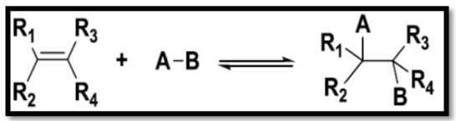
I-A) Mécanisme général
Principe : on brise une liaison π pour former deux liaisons σ

Slide 4
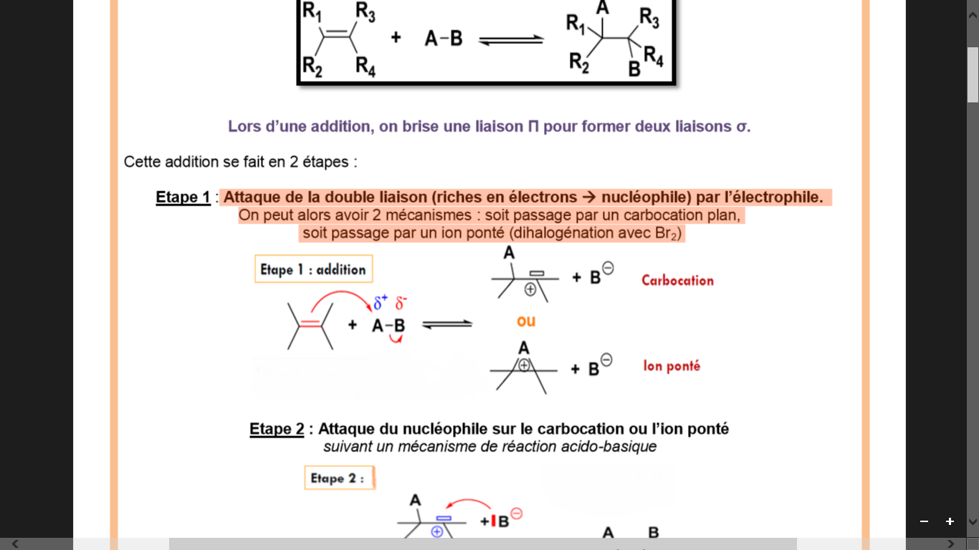
Deux étapes
Etape 1 :
Attaque de la double liaison
(nucléophile) par l’électrophile
Passage pas un carbocation ou par un ion ponté ( ➔ formation d’un intermédiaire électrophile)

Slide 5
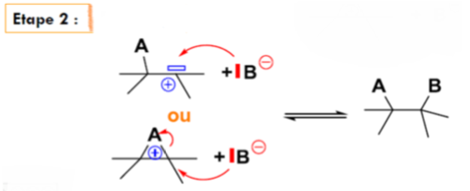
Deux étapes
Etape 2 :
Attaque du nucléophile sur l
le carbocation ou l’ion ponté
(mécanisme acido-basique)

Slide 6
I-A) Mécanisme général
Régiosélectivité : Ces réactions d’additions sont régiosélectives si l’alcène et le composé A-B sont dissymétriques
Hydrohalogénation = régiosélective
Dihalogénation = pas régiosélective

Slide 7
I-A) Mécanisme général
Stéréosélectivité : Ces réactions d’additions sont stéréosélectives si elles conduisent à la formation de stéréo-isomères dans des proportions différentes.
Rappel : Pour n C* on peut avoir 2n stéréoisomères maximum.
Si on ne forme pas de carbone asymétrique, il n’y a pas de question de stéréosélectivité !!!!!

Slide 8
I-B) La dihydrogénation
Blocage cinétique (le H2 est un gaz) ➔ nécessité d’une catalyse hétérogène avec un métal
Nickel (Ni)
Palladium (Pd)
Platine (Pt)
Cette catalyse est INDISPENSABLE ++++

Slide 9
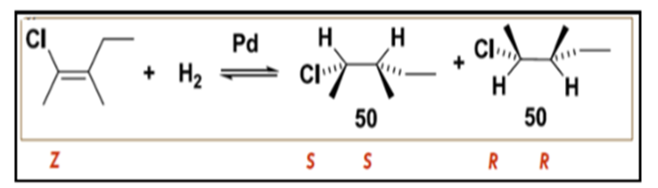
I-B) La dihydrogénation
Réaction de réduction
On part d’un alcène pour former un alcane
Addition en SYN (attaque des hydrogènes du même côté)

Slide 10
I-B) La dihydrogénation
Réaction non régiosélective, stéréosélective et stéréospécifique
Non régiosélective : H – H est symétrique, on ne peut pas choisir l’un ou l’autre des H préférentiellement.
Stéréosélective : on a formé 2 carbones asymétriques.
2² = 4 ➔ 4 stéréoisomères sont possibles. Pourtant, on n’obtient que deux des 4 stéréo-isomères possibles.

Slide 11
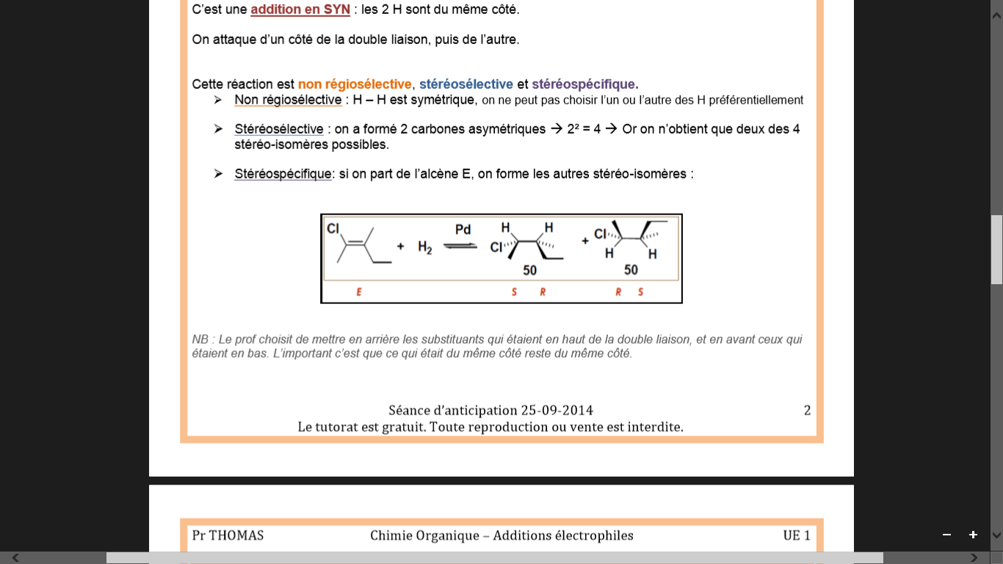
I-B) La dihydrogénation
Stéréospécifique : si on part de l’alcène E, on forme les autres stéréo-isomères possibles

Slide 12
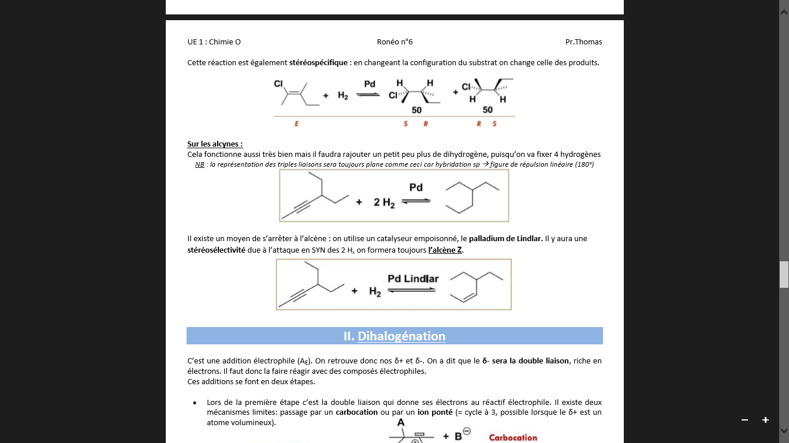
I-B) La dihydrogénation
Cas des alcynes :
Formation d’un alcane à partir d’un alcyne ➔ utilisation de deux fois plus de H2

Slide 13
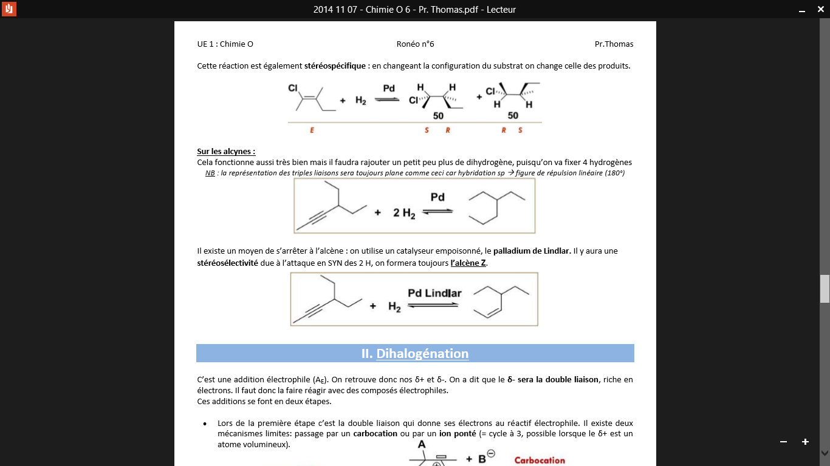
I-B) La dihydrogénation
Cas des alcynes :
Si on veut s’arrêter à l’alcène ➔ utilisation d’un « catalyseur empoisonné » : le Palladium de Lindlar
Stéréosélectivité : formation systématique de l’alcène Z +++

Slide 14
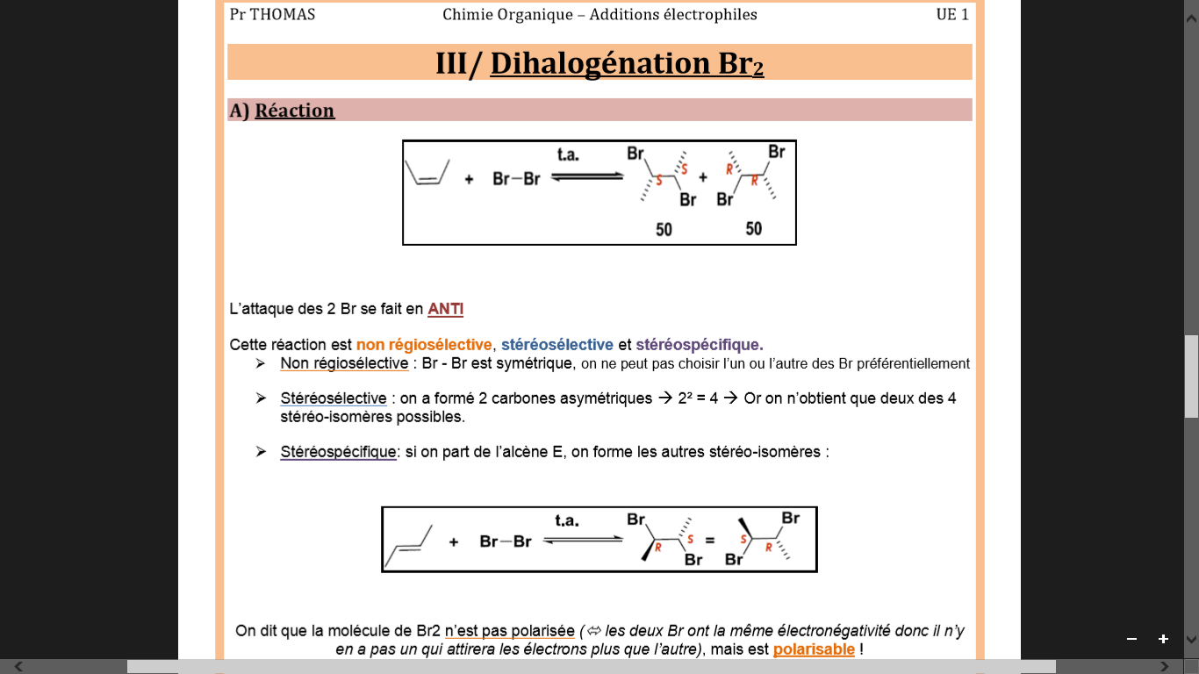
I-C) La dihalogénation
Attaque des deux bromes en anti avec passage par un ion ponté
NB : La liaison entre les deux bromes est non polarisée mais polarisable

Slide 15
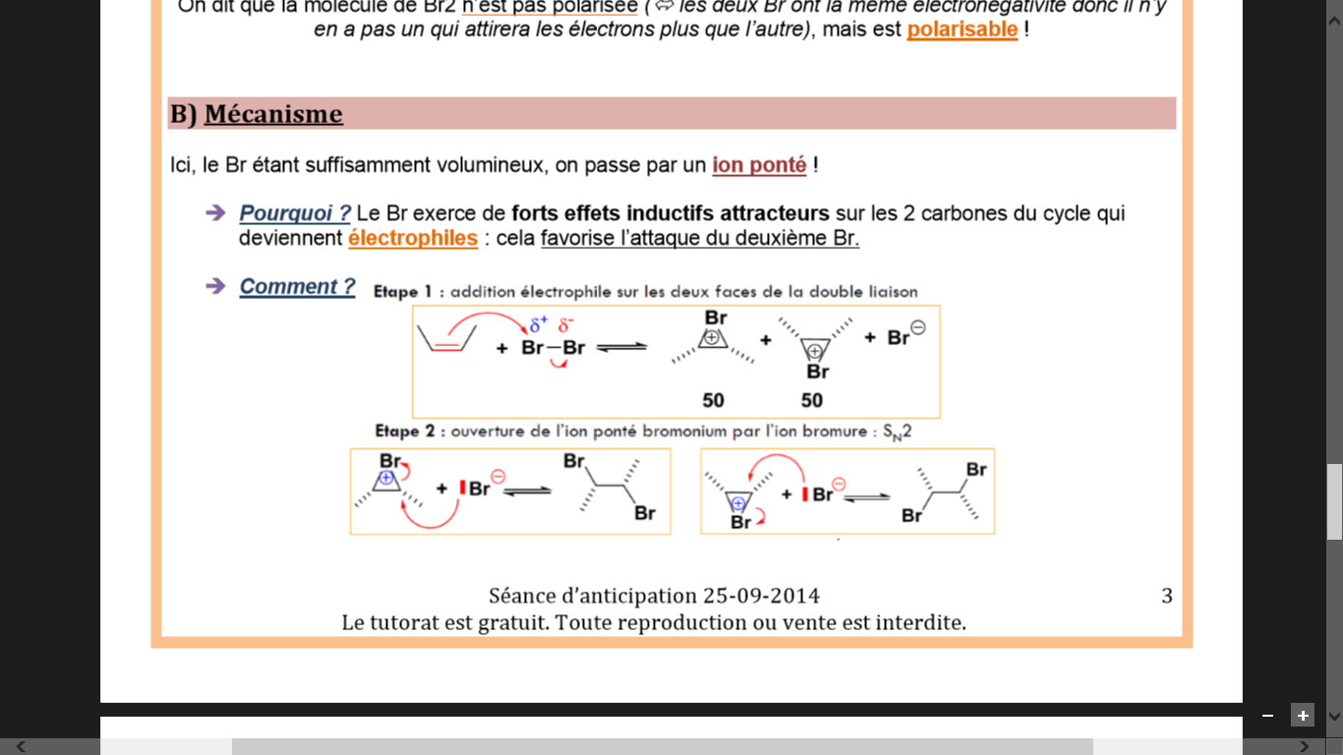
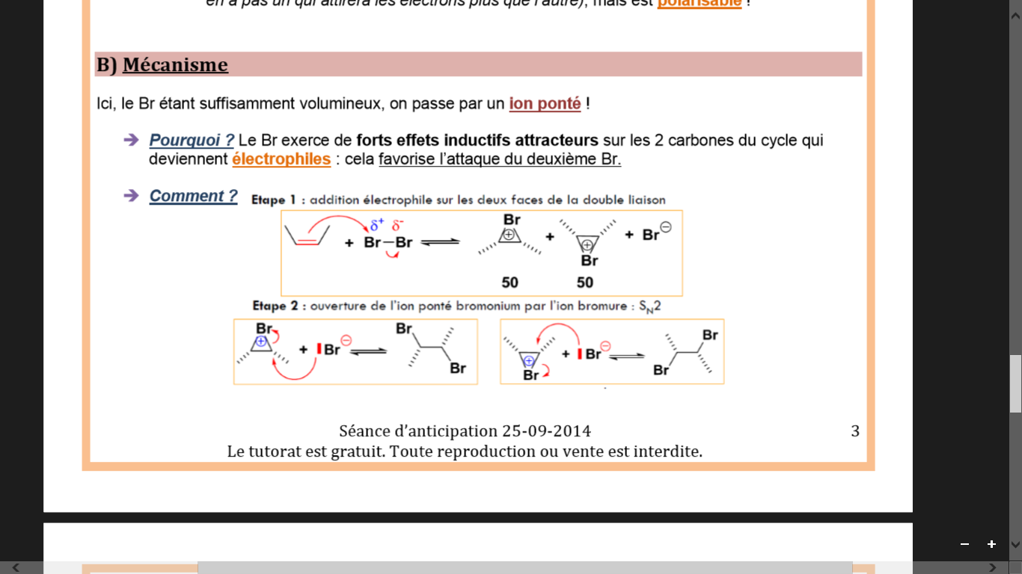
L’effet I- du premier brome crée un site électrophile favorisant l’attaque du deuxième brome

Slide 16
I-C) La dihalogénation
Réaction est non régiosélective, stéréosélective et stéréospécifique.
Non régiosélective : Br - Br est symétrique, on ne peut pas choisir l’un ou l’autre des Br préférentiellement
Stéréosélective : on a formé 2 carbones asymétriques.
2² = 4 ➔ 4 stéréoisomères possibles. Pourtant, on n’obtient que 2 des 4 stéréo-isomères possibles

Slide 17
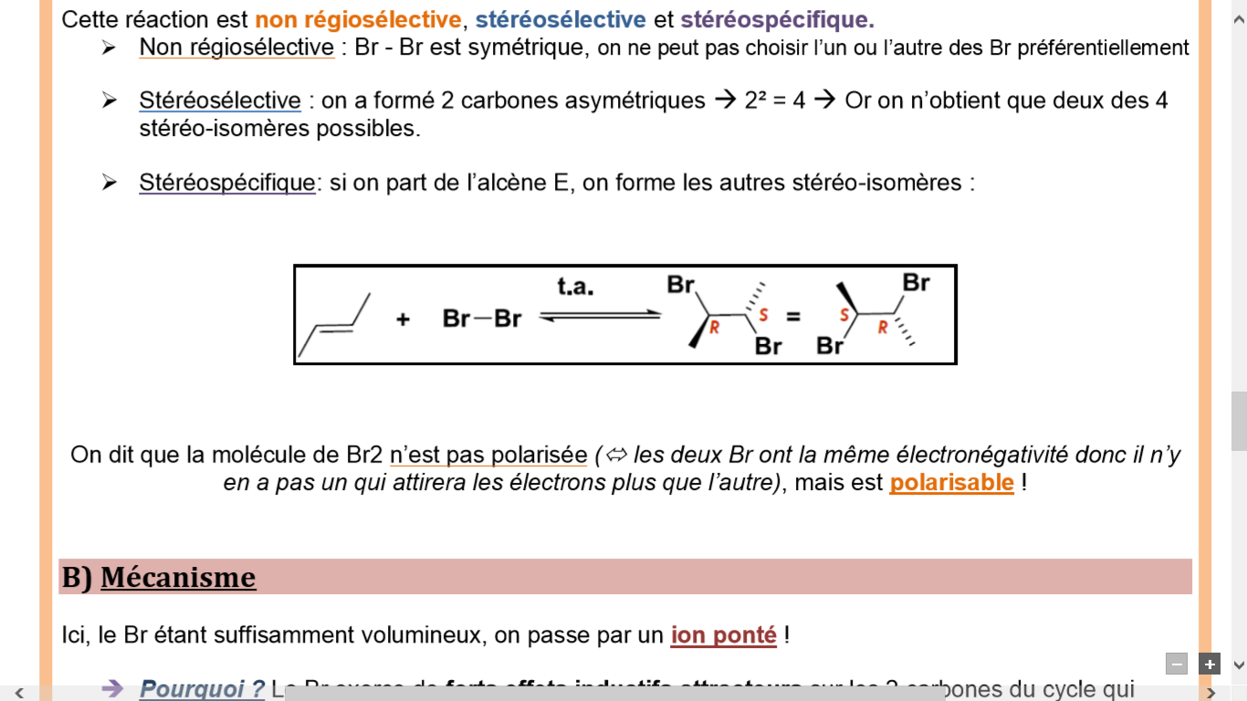
I-C) La dihalogénation
Stéréospécifique : si on part de l’alcène E, on forme les autres stéréo-isomères :

Slide 18
Plan
I- Addition électrophiles
Mécanisme général
La dihydrogénation
La dihalogénation
II- Additions nucléophiles
Mécanisme général
Hydratation des fonctions carbonyles
Hémiacétalisation
Acétalisation
III- QCM

Slide 19
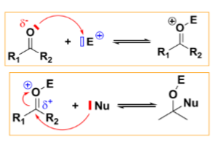
II-A) Mécanisme général
Nécessité d’une activation électrophile
Notes:
Liaison polarisée ➔ carbone électrophile ➔ addition nucléophile

Slide 20
II-A) Mécanisme général
Fixation de l’électrophile sur l’oxygène
(réaction acido-basique)
création d’un ion oxonium très réactif
Formation sur le carbone d’un
site électrophile que le nucléophile va pouvoir attaquer
La double liaison va remonter sur l’oxygène, qui va alors retrouver son dnl

Slide 21
/!\ Les aldéhydes sont plus réactifs que les cétones
moins d’encombrement stérique
carbone + électrophile

Slide 22
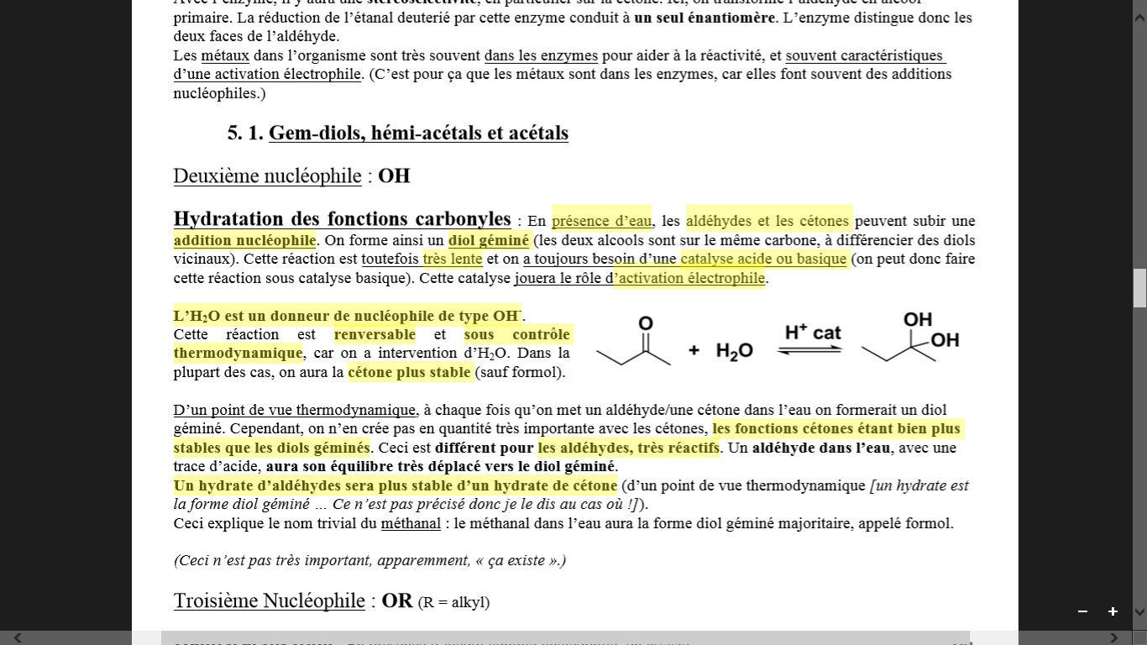
II-B) Hydratation des fonctions carbonyles
Concerne à la fois les cétones et les aldéhydes = fonction carbonyle
Réaction d’addition nucléophile aboutissant à la formation de diols géminés
Nécessite de l’eau + catalyse acide OU basique (➔ activation électrophile)

Slide 23
II-B) Hydratation des fonctions carbonyles
Réaction renversable, sous contrôle thermodynamique
Forme cétone plus stable que la forme diol : majoritaire +++
Forme aldéhyde plus stable que la forme diol : majoritaire+++

Slide 24
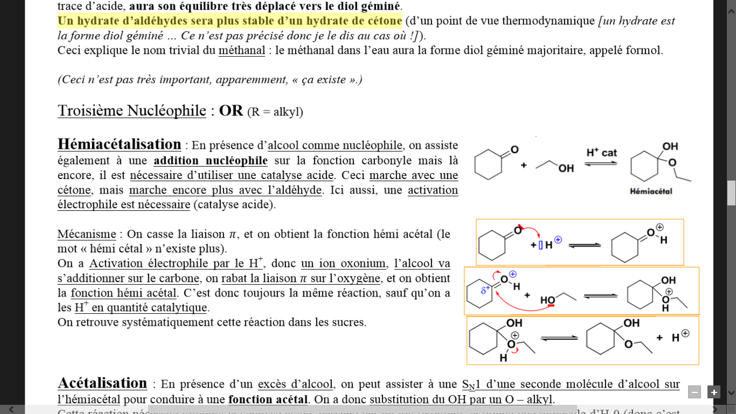
II-C) Hémiacétalisation
Concerne à la fois les cétones et les aldéhydes = fonction carbonyle
Présence d’une fonction alcool
Catalyse acide (➔ activation électrophile)

Slide 25
II-C) Hémiacétalisation
Formation de l’ion oxonium
grâce à l’activation électrophile
par les protons
Attaque de l’alcool nucléophile
sur le carbone électrophile
Rabat de la double liaison et restitution du catalyseur acide

Slide 26
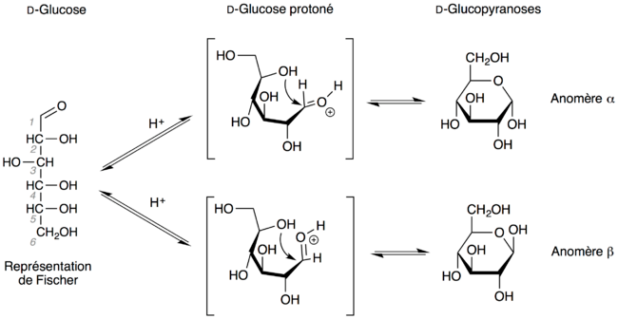
II-C) Hémiacétalisation
L’application en biochimie:
On retrouve cette réaction d’hémiacétalisation dans les sucres ☺

Slide 27
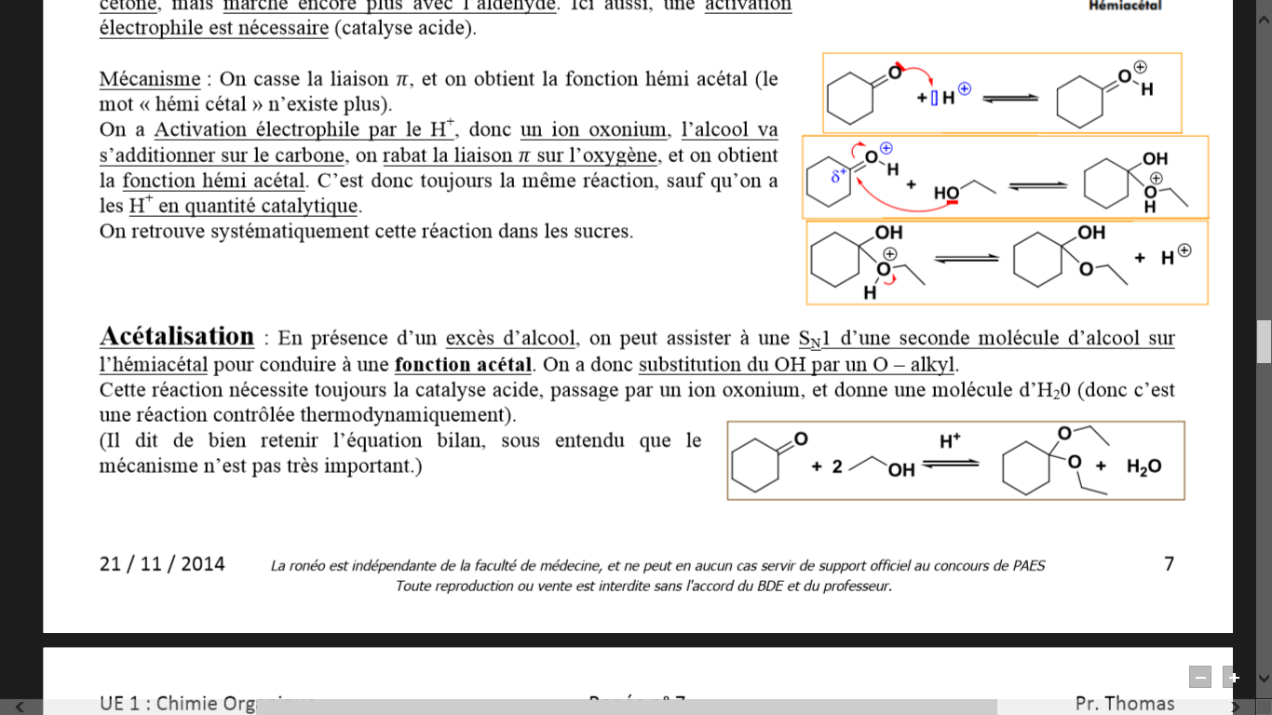
II-D) Acétalisation
Un excès d’alcool peut entraîner une réaction de type SN1 aboutissant à la formation d’une fonction acétal et d’une molécule d’eau
Nécessité d’une catalyse acide + un alcool en plus

Slide 28
II-D) Acétalisation
On passe ici par un ion oxonium avec activation électrophile
Réaction également renversable, sous contrôle thermodynamique

Slide 29
Plan
I- Addition électrophiles
Mécanisme général
La dihydrogénation
La dihalogénation
II- Additions nucléophiles
Mécanisme général
Hydratation des fonctions carbonyles
Hémiacétalisation
Acétalisation
III- QCM

Slide 30
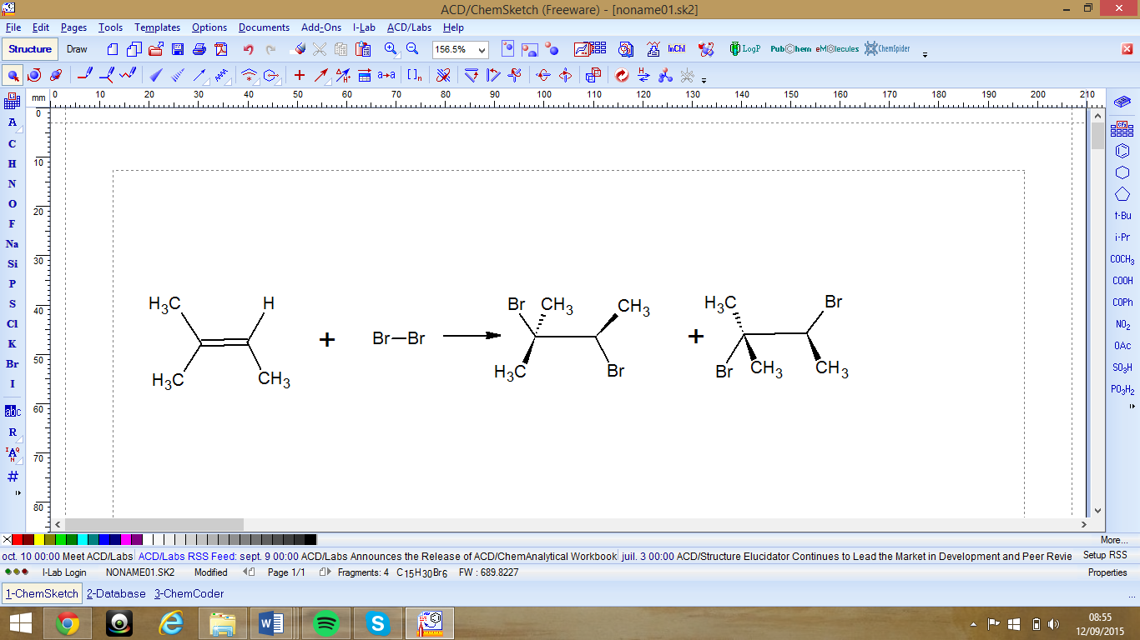
III-QCM
QCM 1 : A propos de la réaction ci-dessus, donnez la/les vraie(s) :
A) Cette réaction est une dihalogénation qui passera par un ion ponté
B) Cette réaction est stéréosélective
C) Cette réaction est stéréospécifique
D) L’un des produits sera le (3R)-2,3-dibromo-2-méthylbutane
E) Les propositions A, B, C et D sont fausses

Slide 31
III-QCM
QCM 1 : AD
A) Vrai : il s’agit d’une dibromation, la taille des bromes va permettre le passage par un ion ponté
B) Faux : en principe, la dibromation est effectivement stéréosélective. Sauf que là, on n’a formation que d’un seul carbone asymétrique, ce qui donne la possibilité de former deux stéréoisomères ! Comme on les obtient tous les deux à la fin de la réaction en quantités équivalentes, il n’y a pas de stéréosélectivité ☺
C) Faux : si elle n’est pas stéréosélective, elle ne peut pas être stéréospécifique
D) Vrai : l’autre produit sera le (3S)-2,3-dibromo-2-méthylbutane. On obtient ainsi un mélange racémique
E) Faux

Slide 32
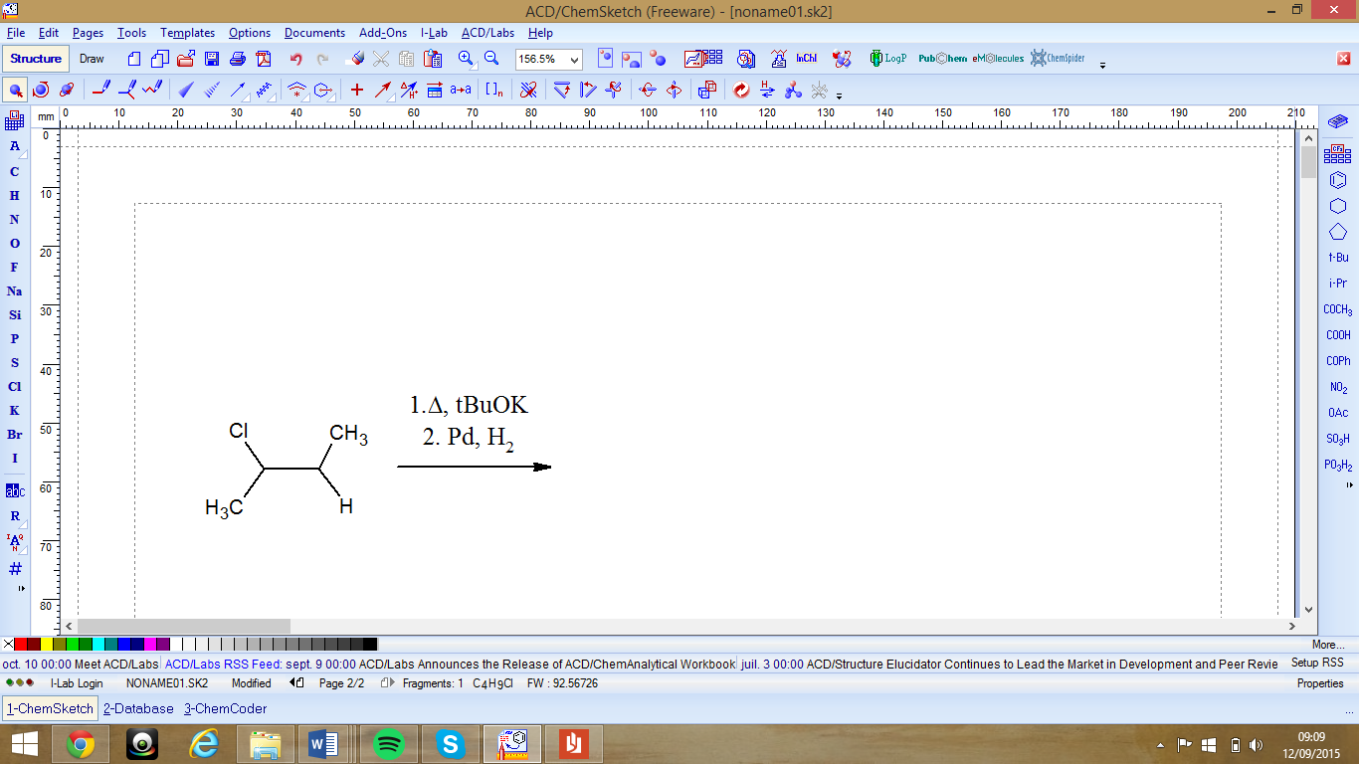
III- QCM
QCM 2 : A propos de la réaction ci-dessus, donnez la/les vraie(s) :
A) La réaction 1 est une E1 en deux étapes stéréospécifique
B) La réaction 1 mène à la formation du but-2-ène
C) La réaction 2 est une dihydrogénation régiosélective nécessitant obligatoirement une catalyse hétérogène
D) La réaction 2 aboutit à la formation de deux stéréoisomères et est stéréosélective
E) Les propositions A, B, C et D sont fausses

Slide 33
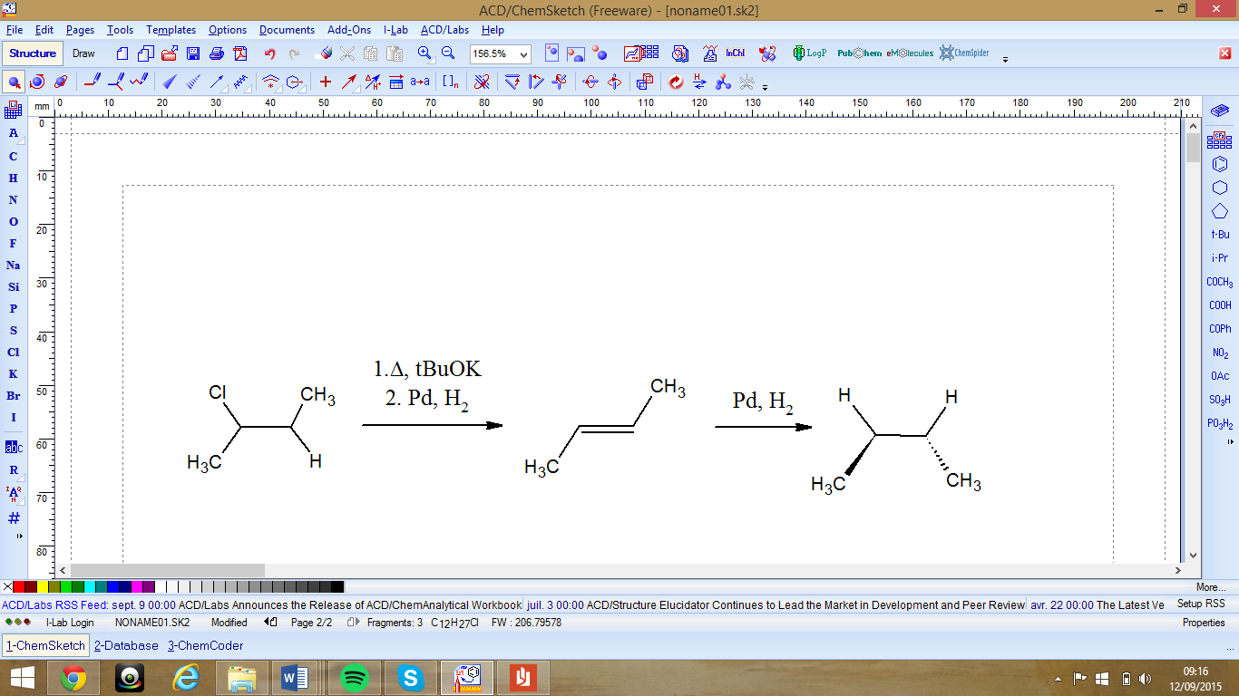
III- QCM
QCM 2 : B
A) Faux : c’est une E2 en une étape. En effet nous avons, en plus du chauffage, un nucléofuge moyen et une base forte (le tBuOK), ce qui favorise l’E2. Il n’y a pas de stéréospécificité vu qu’on ne forme pas de carbone asymétrique.
B) Vrai
C) Faux : tout est vrai, SAUF que la réaction de dihydrogénation n’est pas régiosélective ++++
D) Faux : en principe encore, la réaction est stéréosélective et stéréospécifique, sauf qu’il n’y a pas de carbone asymétrique dans le produit final. On n’obtient donc qu’un seul produit, le butane.
E) Faux

Slide 34
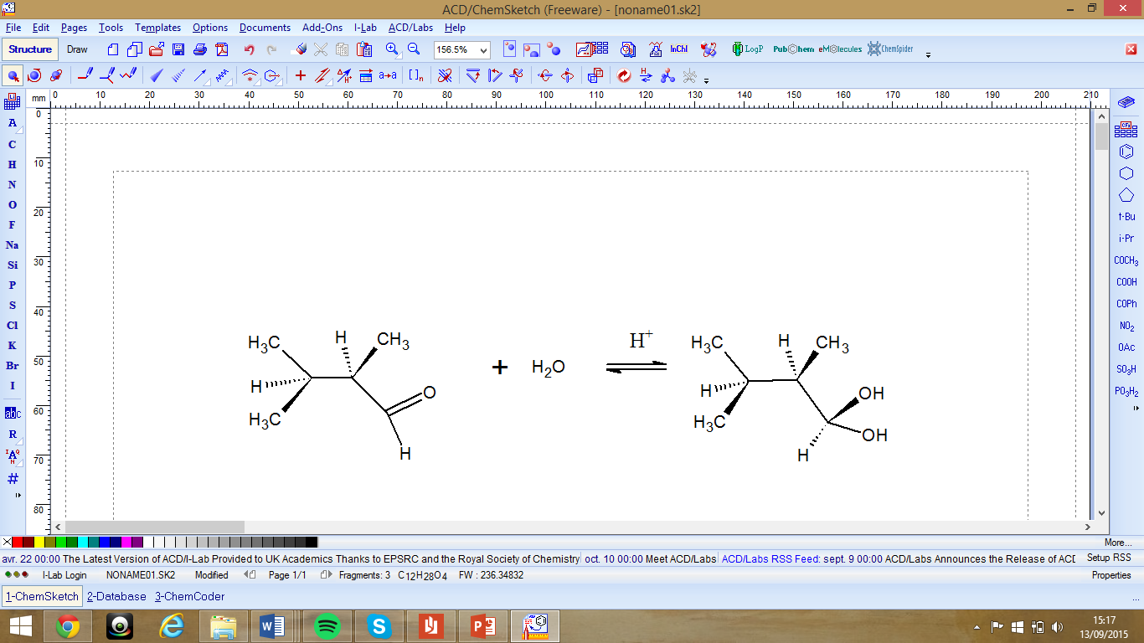
III- QCM
QCM 3 : A propos de la réaction ci-dessus, donnez la/les vraie(s) :
A) Cette réaction est une addition électrophile aboutissant à des diols géminés
B) Seule une catalyse acide rend cette réaction possible, car elle permet une activation électrophile
C) Cette réaction peut également se faire avec une fonction cétone
D) Cette réaction conduit à un équilibre où l’aldéhyde sera majoritaire
E) Les propositions A, B, C et D sont fausses

Slide 35
III-QCM
QCM 3 : CD
A) Faux : Addition nucléophile +++
B) Faux : on peut également utiliser une catalyse basique pour l’activation électrophile
C) Vrai
D) Vrai:
E) Faux

Slide 36

III-QCM
QCM 4 : A propos de la réaction ci-dessus, donnez la/les vraie(s) :
A) Il s’agit d’une réaction SN2 stéréospécifique et stéréosélective
B) La réaction n’aboutit qu’à un seul produit
C) La réaction ne peut pas avoir lieu car elle nécessite une catalyse acide
D) Cette réaction se fait en une étape avec inversion de Walden
E) Les propositions A, B, C et D sont fausses

Slide 37
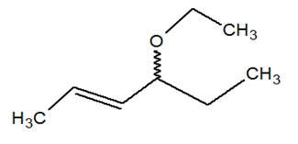

III-QCM
QCM 4 : E
A) Faux : l’alcool est un bon nucléophile, le brome un bon nucléofuge. De plus, la double liaison stabilise le carbone secondaire auquel est relié notre halogène. On a donc ici tous les éléments d’une SN1, ce qui aboutit à un mélange racémique. La réaction n’est donc pas stéréosélective et par conséquent pas stéréospécifique
B) Faux : elle aboutit à deux stéréoisomères en quantités égales
C) Faux : n’importe quoi...
D) Faux : ce sont les SN2 qui entraînent une inversion de Walden
E) Vrai

Slide 38
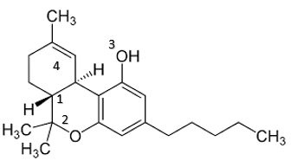
III-QCM
QCM 5 : A propos de la molécule ci-dessus, donnez la/les vraie(s) :
A) Le carbone 1 est R
B) Le carbone 2 est S
C) L’atome 3 est hybridé sp² déloc
D) L’alcène 4 est E
E) Les propositions A, B, C et D sont fausses

Slide 39
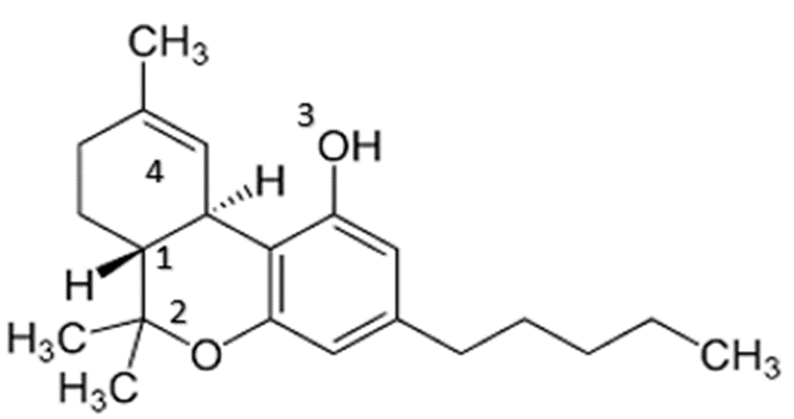
III-QCM
QCM 5 : AC
A) Vrai
B) Faux : il n’est pas asymétrique donc pas de configuration absolue ;)
C) Vrai
D) Faux : il est Z (les groupements prioritaires sont du même côté )
E) Faux

Slide 40

Fin !!! Merci de votre attention <3

